Slide 1

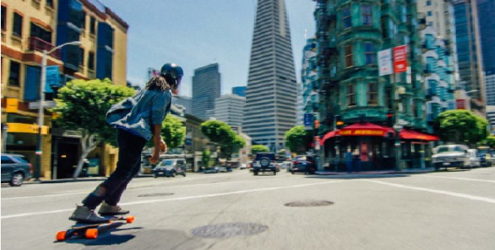
보드GO
멀 티 전 동 보 드
1201028 우상진
1101040 박재권
1201035 이승묵

Slide 2
INDEX
작품개요 및 필요성
제작과정
제작결과
작품동영상

Slide 3
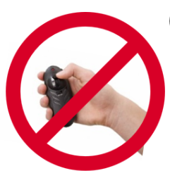
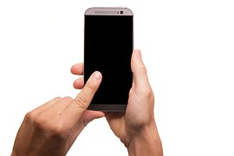
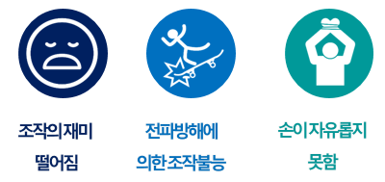
작품개요 및 필요성
제작과정
제작결과
작품동영상
스마트폰, 조종기에 의한 조정

Slide 4
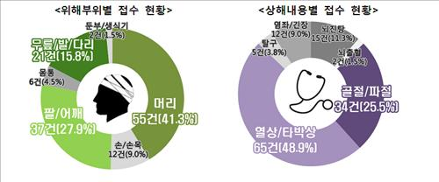

작품개요 및 필요성
제작과정
제작결과
작품동영상

Slide 5
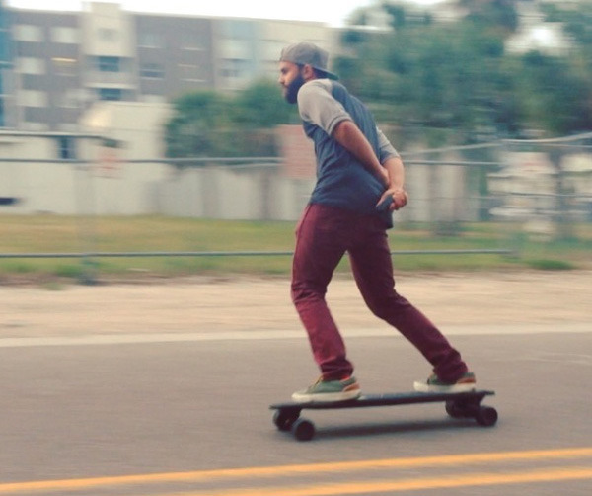
작품개요 및 필요성
제작과정
제작결과
작품동영상
x
조종기를 사용하지 않으므로 손의 자유도 증가
2. 압력센서 2개를 사용하여 몸의 대략적인 기울기 측정
1) 차렷자세 -> 중립상태
2) 앞으로 기울인 자세 -> 가속
3) 뒤로 기울인 자세 -> 감속
3. 자이로센서를 상체에 장착하여 몸의 기울기를 측정하
여 몸의 기울기가 진행 반대방향으로 20°를 넘을 경우
감속
z
y

Slide 6
작품개요 및 필요성
제작과정
제작결과
작품동영상
팀장 : 우상진
팀원 및 역할담당
우상진 : 모터제어 및 회로설계
박재권 : 블루투스통신 및 자이로센서
이승묵 : 압력센서 및 기구부

Slide 7
작품개요 및 필요성
제작과정
제작결과
작품동영상
1.아이디어 회의 더욱 안전하고 재미있게 즐길 수 있는 방법 조사
2.시중의 제품 벤치마킹 제품들에 사용된 기술들에 대해 자세히 조사
3.구매물품 조사, 구매 회의를 통해 결정된 작품에 맞는 물품 구매
4.팀원별 담당역할 수행 각 담당역할별로 작품제작
5.최종 구동 후 수정 보완 기울기값 수정

Slide 8


작품개요 및 필요성
제작과정
제작결과
작품동영상
압력값(analog)
RX
압력센서
ATmega128
시작신호
A
D
C
Bluetooth통신
압력값(analog)
압력센서
시작신호
pwm
TX
Arduino Nano
동력원
I2C
모터드라이버
시작신호
기울기값(digital)
자이로센서
bldc모터

Slide 9
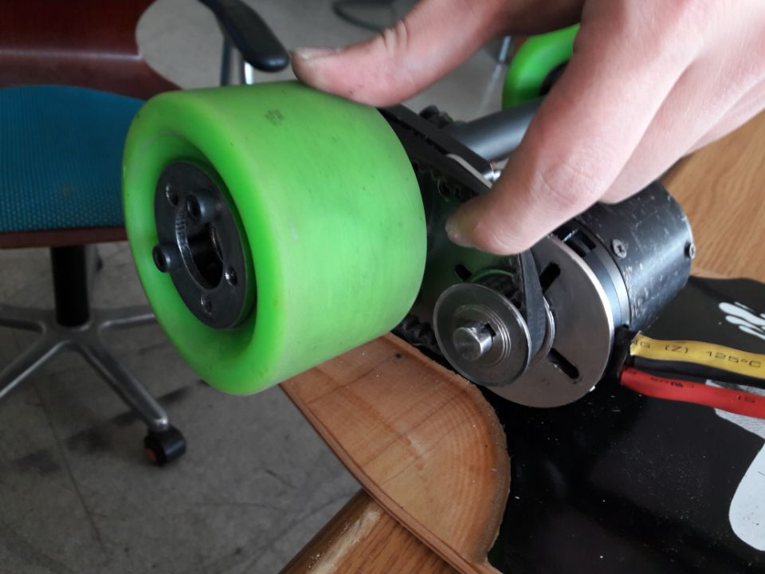
작품개요 및 필요성
제작과정
제작결과
작품동영상
기구부
모터를 트럭에 고정
모터의 끝부분에 풀리를 장착
바퀴에 풀리를 장착
타이밍벨트를 사용하여 모터의 동력을 전달

Slide 10
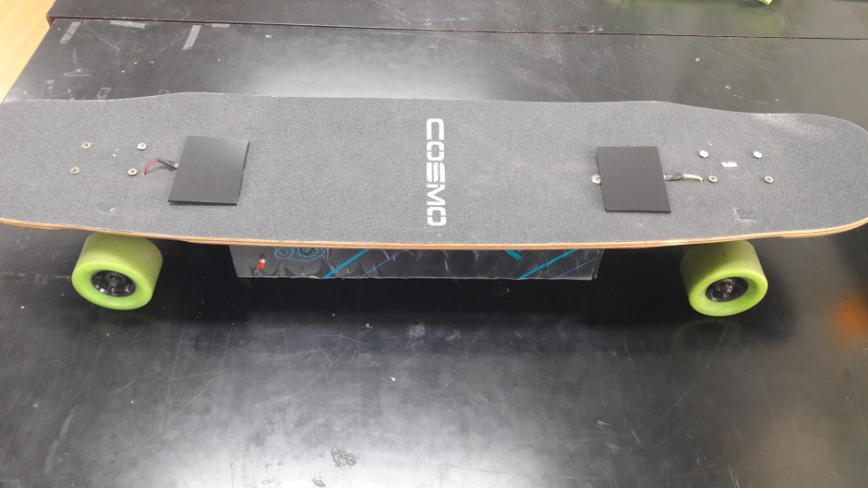
작품개요 및 필요성
제작과정
제작결과
작품동영상
전동보드(본체)
한 개의 압력센서의 값이 들어올 경우 작동 X
압력센서의 값이 유사할 경우 중립상태유지
진행방향으로 몸이 기울어질 경우 가속
진행반대방향으로 몸이 기울어질 경우 감속

Slide 11
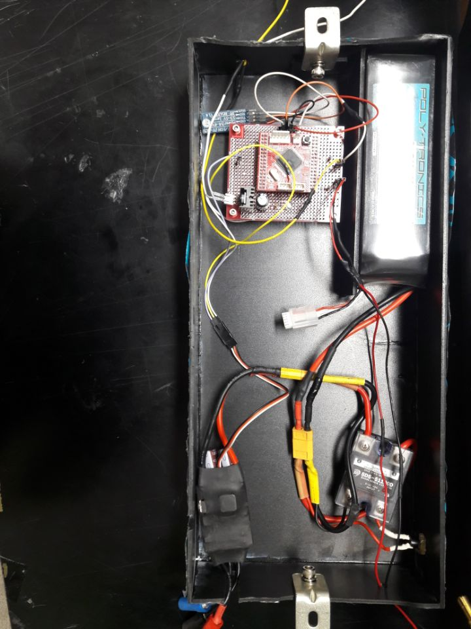
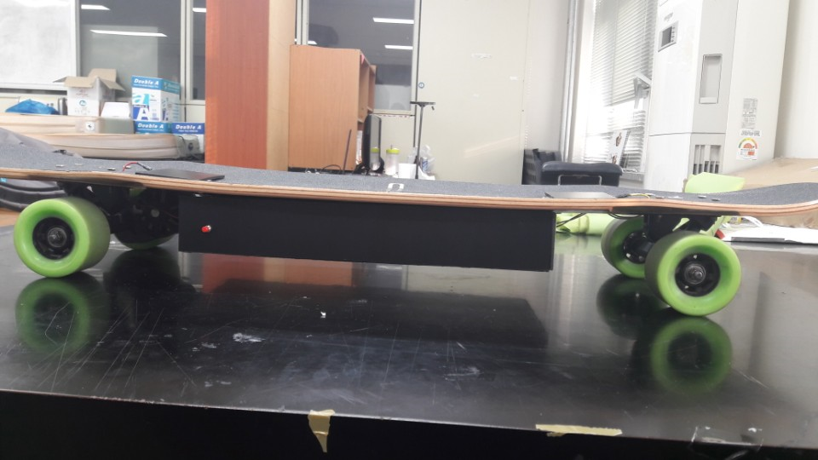
작품개요 및 필요성
제작과정
제작결과
작품동영상
내부배치
측면도

Slide 12
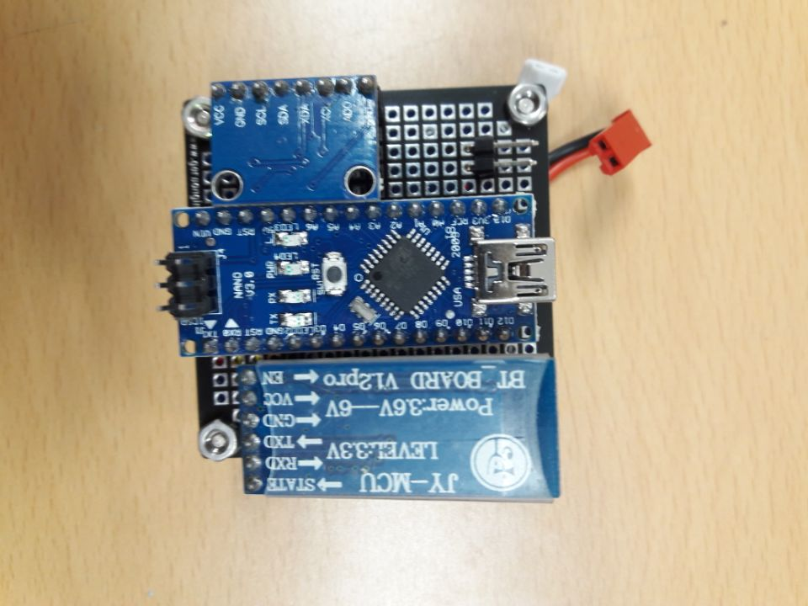
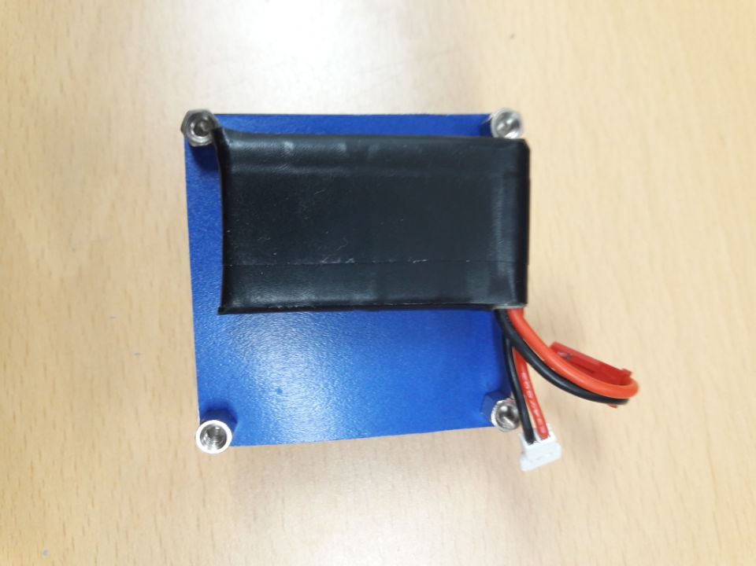
작품개요 및 필요성
제작과정
제작결과
작품동영상
오뚜기 센서
- 가로 5cm x 세로 5cm x 높이 5cm
- 1축의 기울기값을 측정
- 전원 on시점을 기준(0)으로 지정 기울기값 측정
하단부
정면도

Slide 13
작품개요 및 필요성
제작과정
세부설명
작품동영상
https://youtu.be/NZgVnm5m07w

Slide 14
Thank
You

